Slide 1

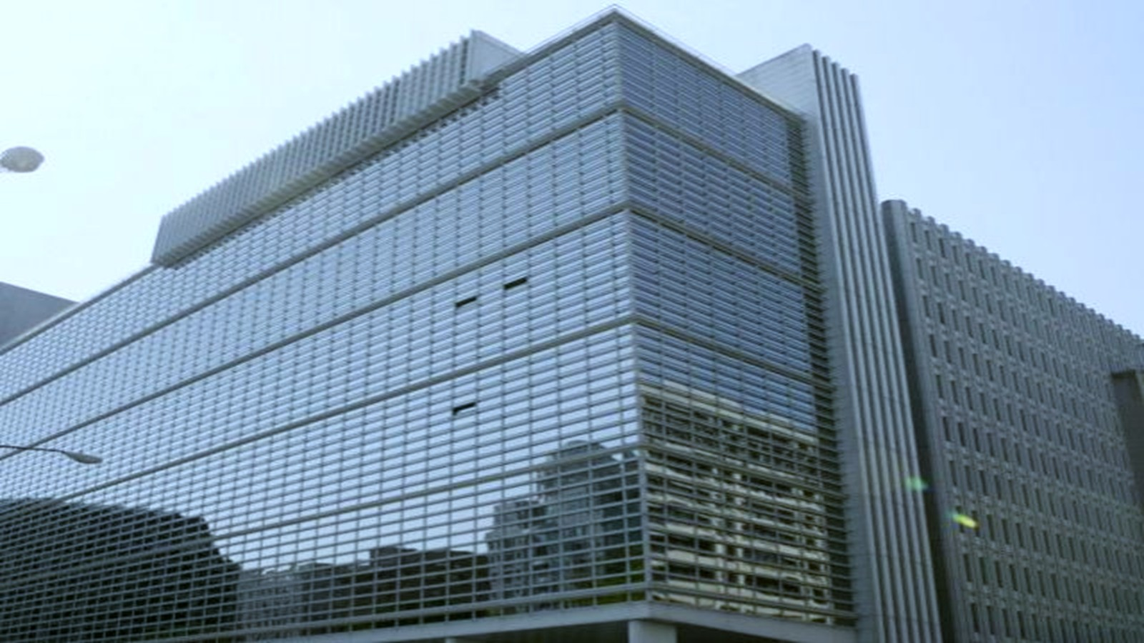

Slide 3
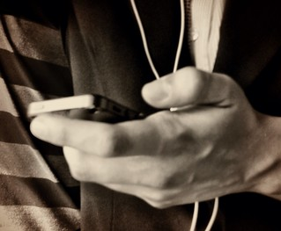




Slide 4





A Maria

Slide 5


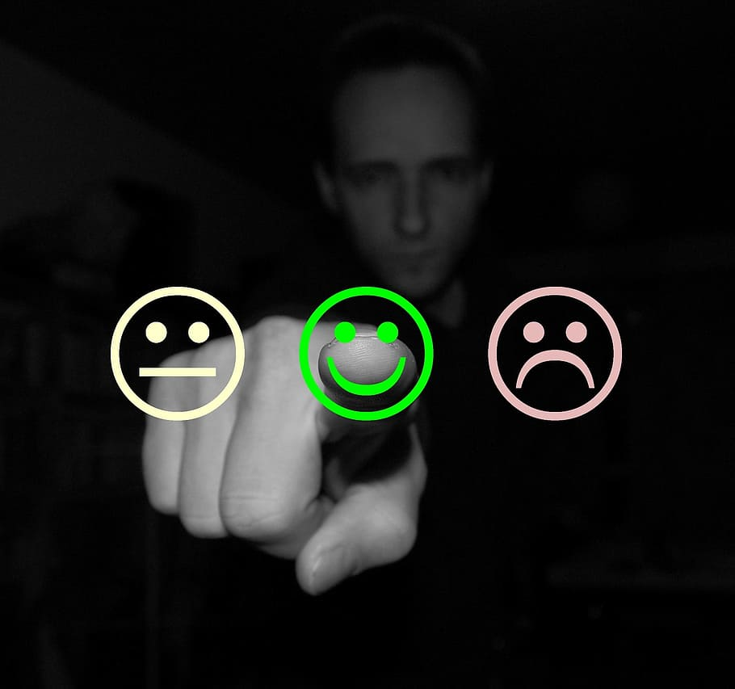
O Problema

Slide 6
O Problema

Slide 7

A Maria

Slide 9




Slide 11


